Slide 1
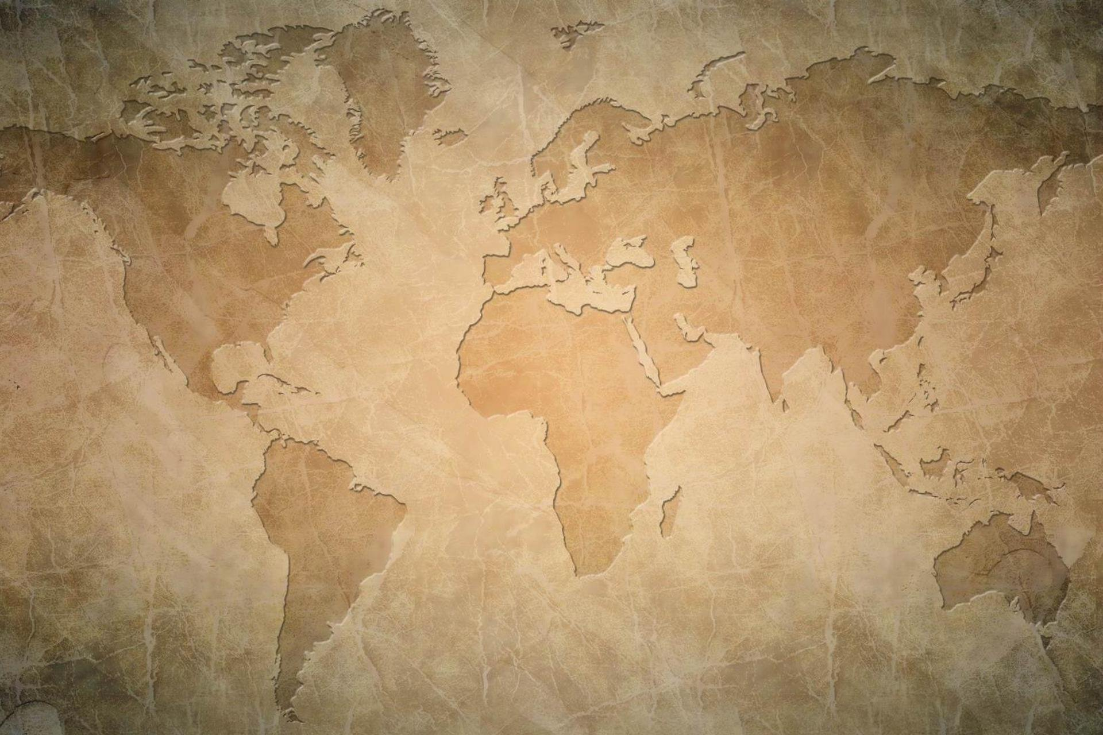

Мої географічні дослідження
Клас
Школа
Прізвище, ім’я

Slide 2
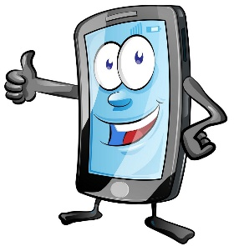

Світлини з моїх подорожей
Підписуй зображені географічні об’єкти і дату зйомки

Slide 3


Мої досягнення в іграх Seterra
Підписуй назви ігор і розміщуй скріншоти з результатами.
За потреби збільшуй кількість сторінок у додатку

Slide 4
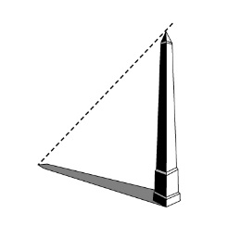
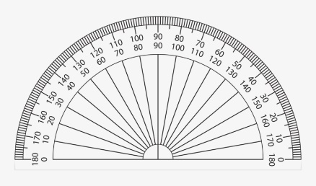
Визначення висоти Сонця
за гномоном
Дата і час спостережень | Довжина тіні від гномона | Кут висоти сонця над горизонтом | Світлини природних об’єктів

Slide 5
Фотоальбом «Хмари»

Slide 6
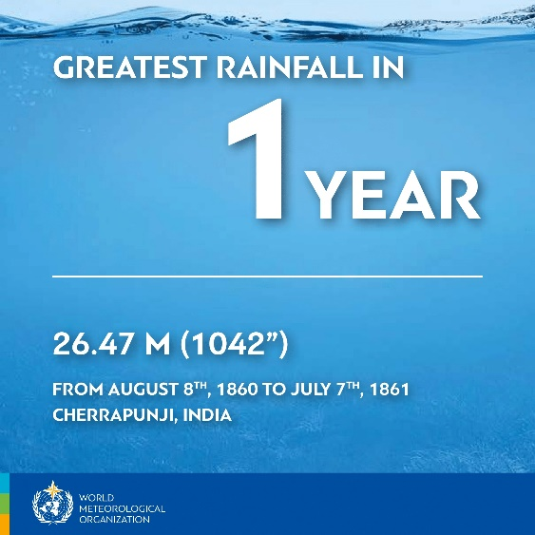
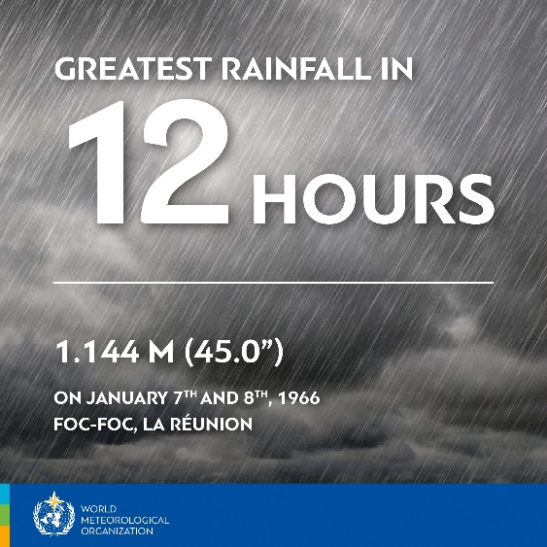
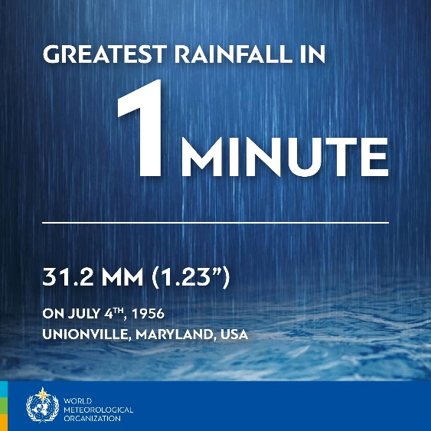
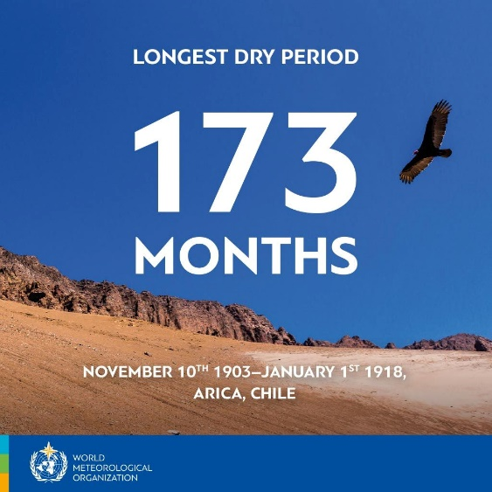
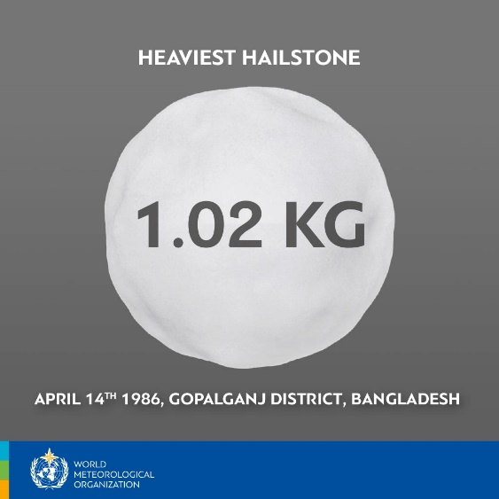
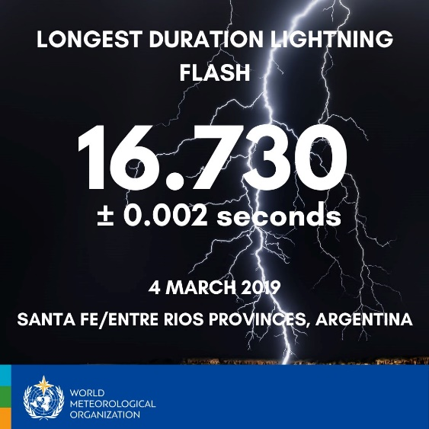
Рекорди у світі, пов’язані з опадами

Slide 7
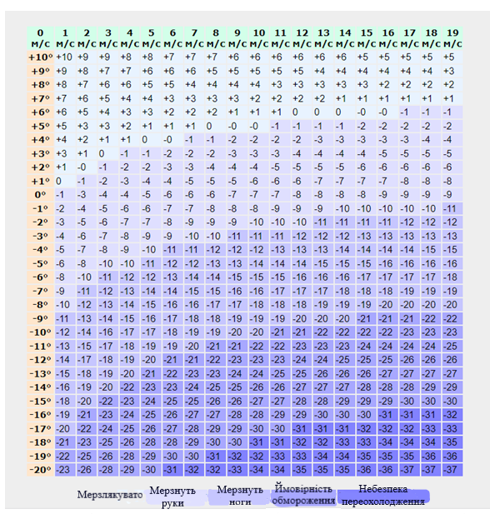
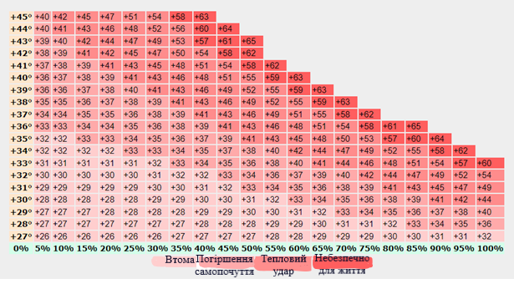
Таблиці значень ефективної температури повітря

Slide 8
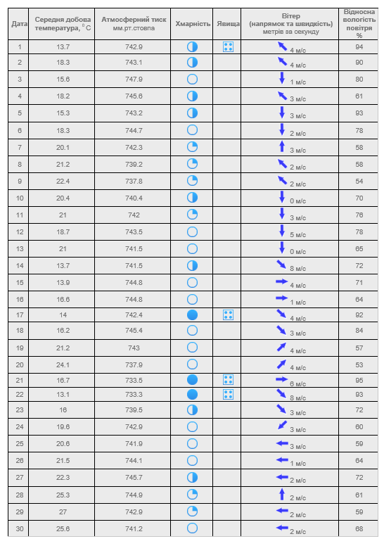
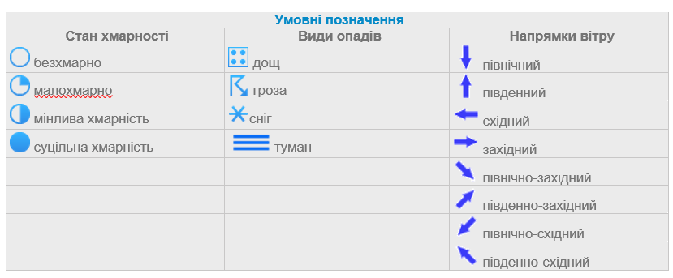
Щоденник спостережень за погодою за червень 2022 року у місті Рівне
Дані Рівненського обласного
центру з гідрометеорології
https://pogoda.rovno.ua/shchodennyk-pogody-shkolyara-mista-rivne-za-cherven-2022-roku

Slide 9
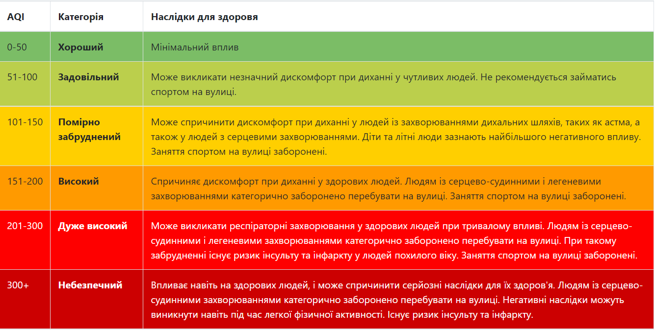
Групи показників AQI для оцінки наслідків для здоров’я людини

